Slide 1
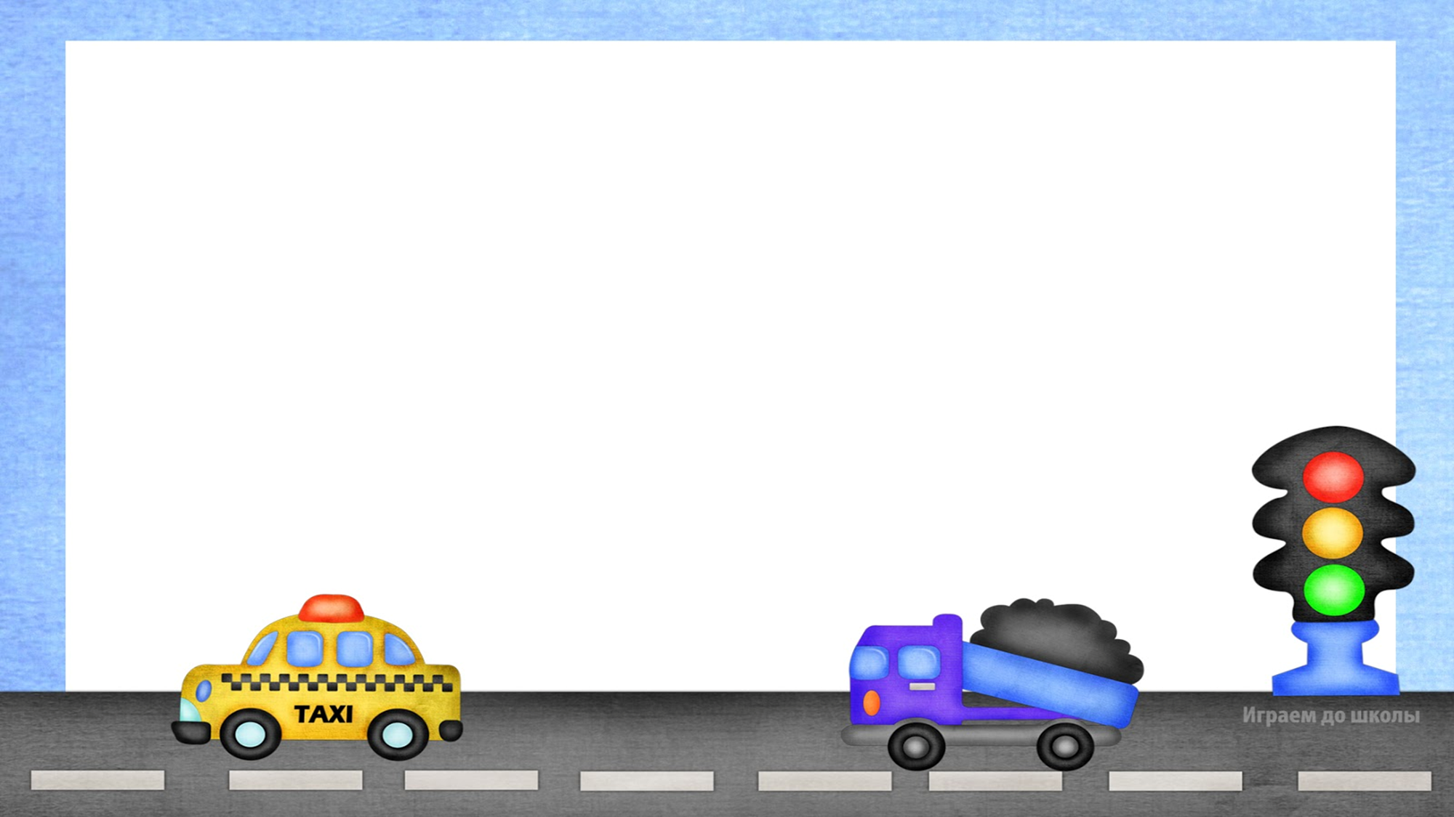
Муниципальное автономное дошкольное образовательное учреждение Муниципального образования город Ирбит «Детский сад № 25», 623850, Свердловская область, г. Ирбит, ул. Елизарьевых, д. 23 а телефон:8(34355) 6-71-33, 6-34-60
Система работы по предупреждению детского дорожно-транспортного травматизма в ДОУ
Составили воспитатели
подготовительной к школе группы № 8
Савина М. Г.
Удинцева С. П.

Slide 2
Правила дорожные
Не так уж и сложны,
Только в жизни правила
Очень всем нужны.

Slide 3
Цель: Формирование навыков правильного осознанного безопасного поведения дошкольников на дороге.
Задачи:
1. Пополнить, упорядочить, закрепить знания дошкольников о правилах дорожного движения.
2. Побуждать использовать изученные правила дорожного движения на практике.
3. Повысить компетентность родителей по вопросам,
касающихся правил дорожного движения.

Slide 4
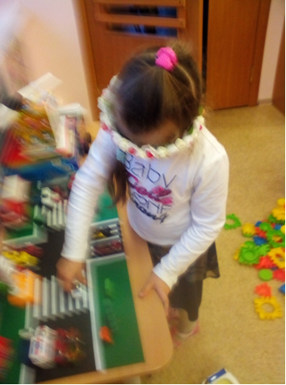
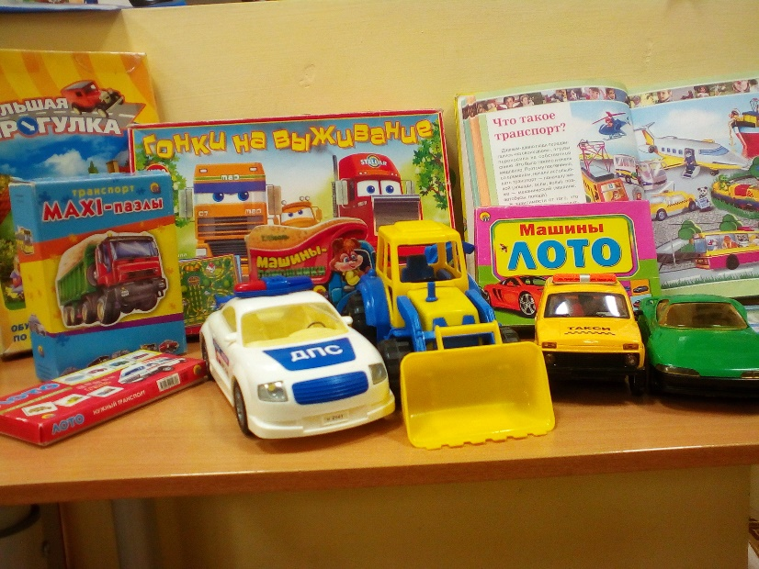
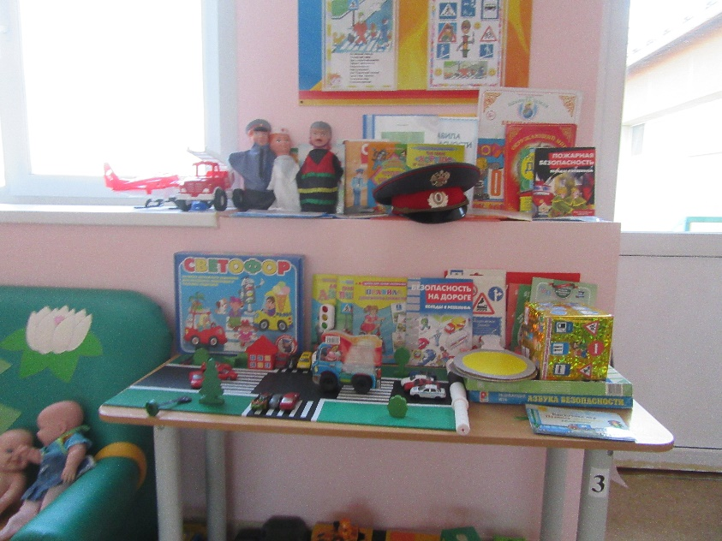
В группе создан уголок безопасности, макет улиц города, для закрепления правил дорожного движения. Дидактическое пособие подскажут, как правильно действовать в той или иной ситуации.

Slide 5
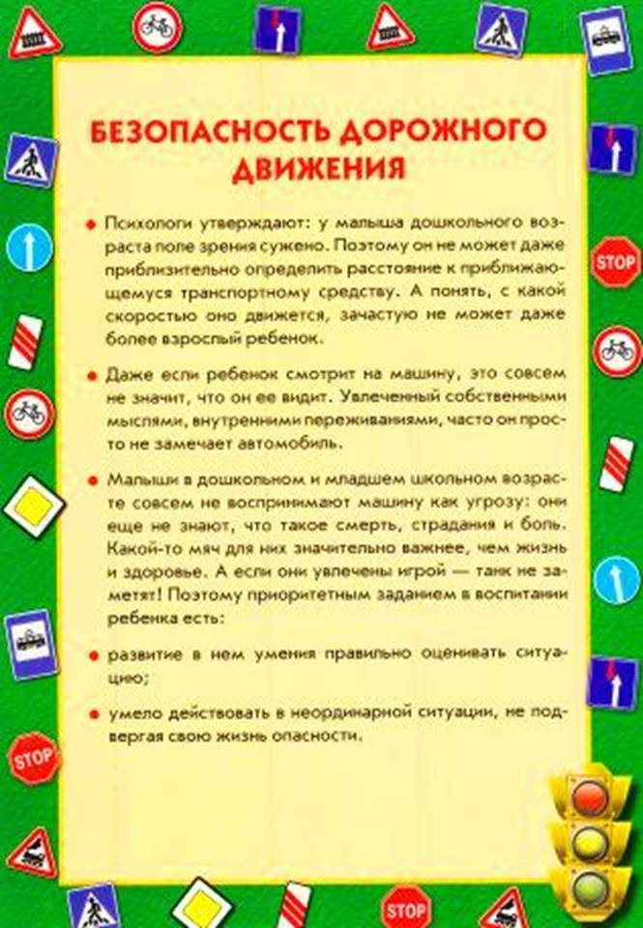
Уголок безопасности служит для повышения культуры поведения родителей, обучения несовершеннолетних основам безопасного поведения на дороге. В разделе - рекомендации родителям представлены актуальные советы, памятки

Slide 6
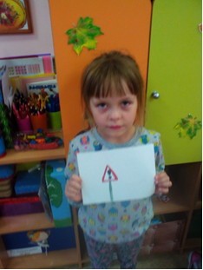
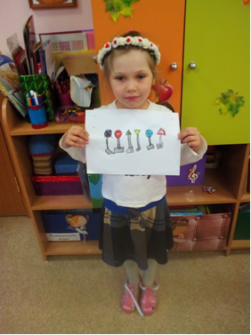
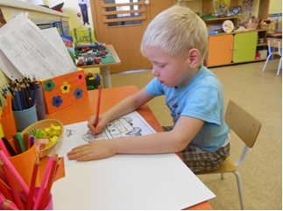
В группе проходили выставки рисунков на тему : «Дорожные знаки», «Автомобили города»

Slide 7
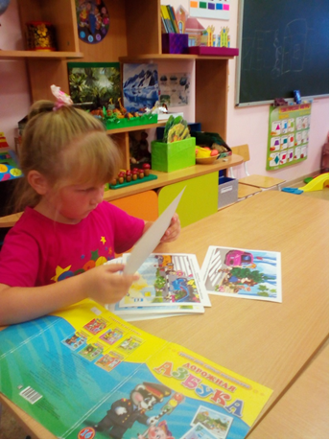
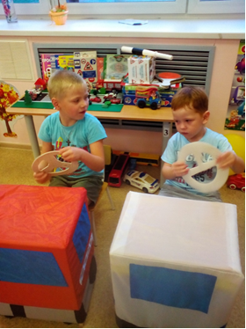
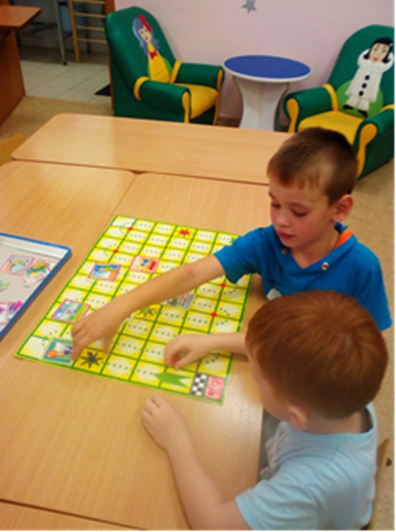
С воспитанниками проводятся, беседы, игры, экскурсии, помогающие запомнить правила дорожного движения. Экскурсия к перекрестку.

Slide 8
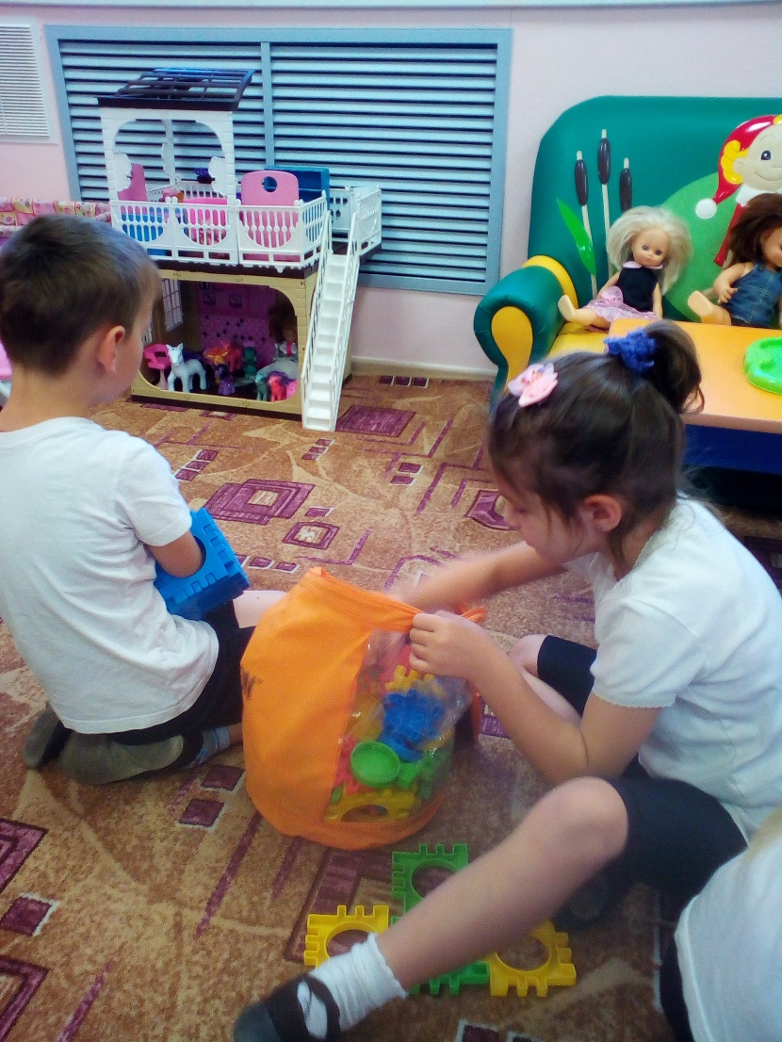
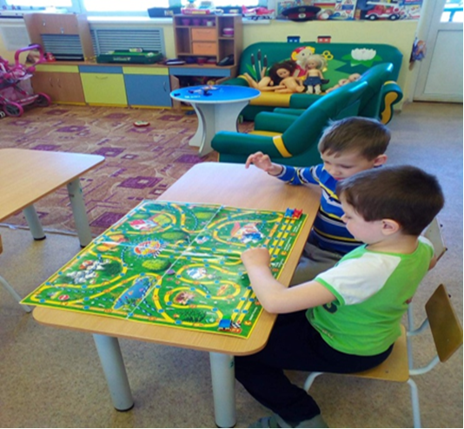
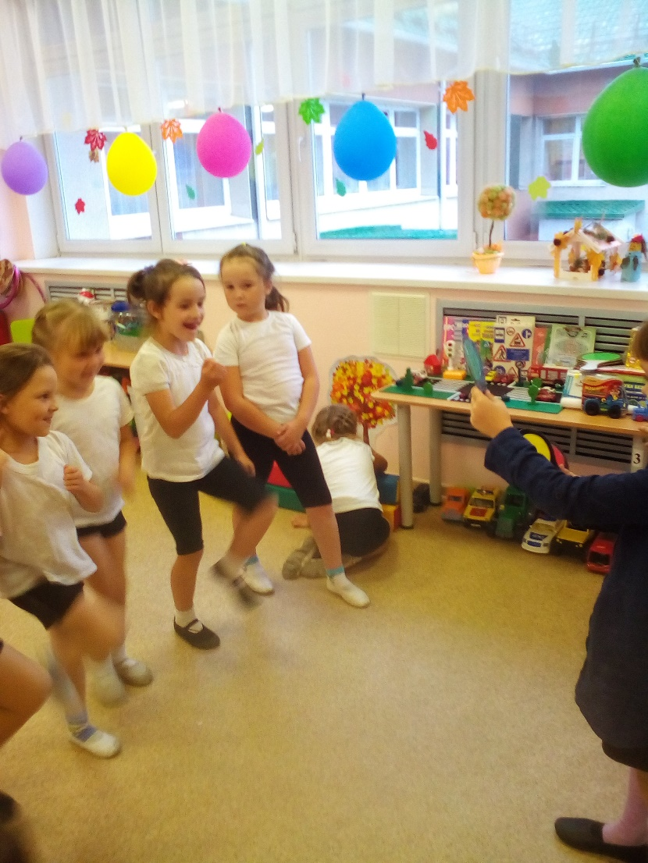

Slide 9
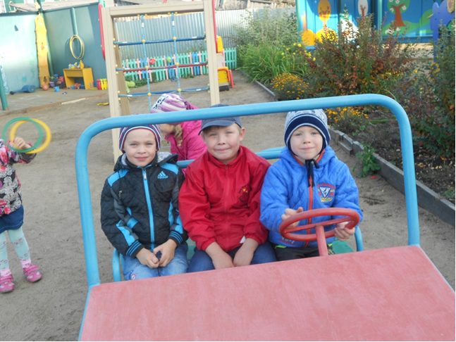
Благодарим за внимание!

